Slide 1
SVP - ZH - Arbeitstagung
"Schützt unsere Altersvorsorge"
Die Herausforderungen der Pensionskassen
Hanspeter Konrad
lic. iur. Rechtsanwalt
Direktor ASIP

Slide 2
Einführung
3 - Säulen - System der Alters-, Hinterlassenen- und
Invaliden- (AHI) Vorsorge
1. Säule
Staatliche Vorsorge
AHV/IV EL
Existenzsicherung
2. Säule
Berufliche Vorsorge
Obligatorisch Freiwillig
BVG zusätzlich
Sicherung des
gewohnten
Lebensstandards
3. Säule
Selbstvorsorge
Gebunden Frei
3a 3b
Individuelle
Ergänzung
HK, 01.11.2014
2
2

Slide 3
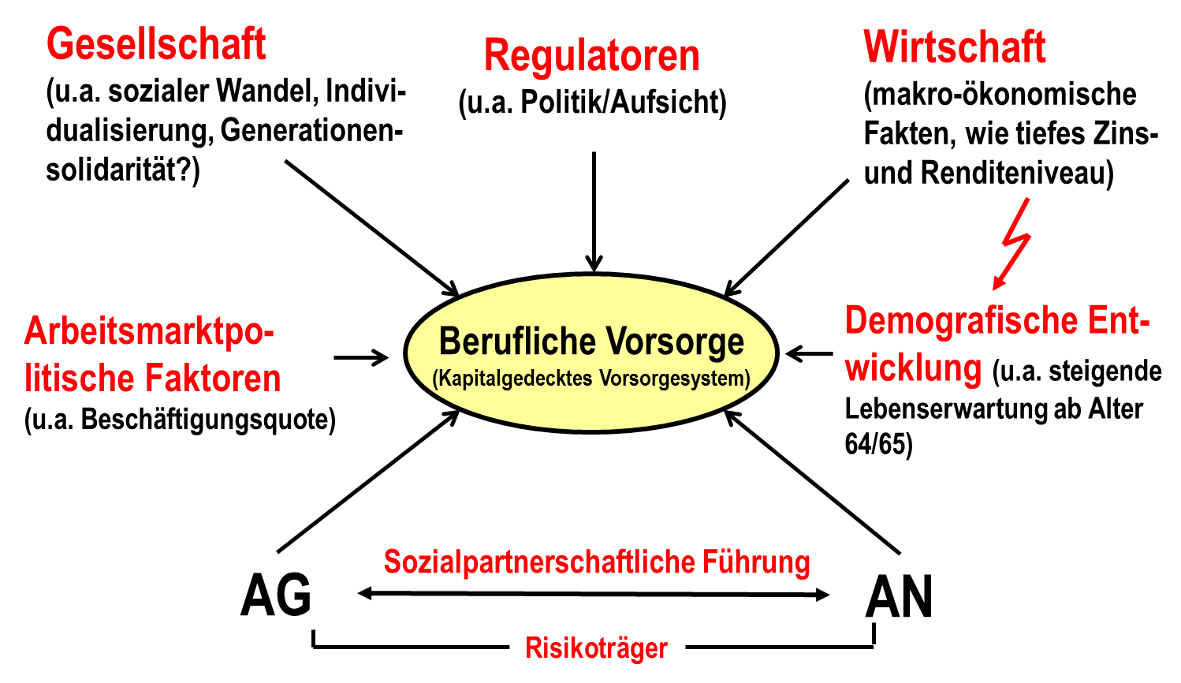
Umfeld
HK, 01.11.2014

Slide 4
Demografie (1)
Das Verhältnis zwischen Aktiven und Pensionierten wird immer ungünstiger
1 Rentner/in
6.5 Erwerbstätige
1 Rentner/in
3.7 Erwerbstätige
1 Rentner/in
2.1 Erwerbstätige
1948
2007
2035

Slide 5
Demografie (2)
Die Pensionierten leben immer länger

Slide 6
Demografie (3)
Entwicklung Lebenserwartung im Alter 65*
Lebenserwartung Männer und Frauen mit Periodentafeln (PT)
Deutliche Zunahme der Lebenserwartung
Zunahme bei den Männern ausgeprägter als bei den Frauen
*ASIP SR-Kurs 2014

Slide 7
Rendite 10J Eidgenossenschaft
HK, 01.11.2014
7

Slide 8
Status Quo
→ Pensionskassen stellen Leistungsfähigkeit unter Beweis,
stehen jedoch vor Herausforderungen (finanzielle Sicher-
heit gewährleisten);
→ Pensionierungsverluste / Quersubventionierungen auf-
grund zu hoher Umwandlungssätze nehmen zu:
• Weiterhin steigende Lebenserwartung der Rentenberechtigten
• Unsichere Entwicklung der Kapitalmärkte
→ Aktuelle Deckungsgradsituation zufriedenstellend, aber
Rückschlag von 2008 noch nicht bewältigt (in vielen Fällen
immer noch Defizit bei Wertschwankungsreserven).
HK, 01.11.2014
8

Slide 9
Herausforderungen
Stiftungsrat
❺
Aktivseite
Passivseite
Versicherten-
kollektiv
❹
❷
❸
❶
❶
Finanzierung bei tieferem Zinsniveau und Deckungsgrad
❷
❹
Anlagestrategie
Solidarität zwischen den Generationen
❸
❺
Umwandlungssatz - Technischer Zins
Führung - Strukturreform

Slide 10
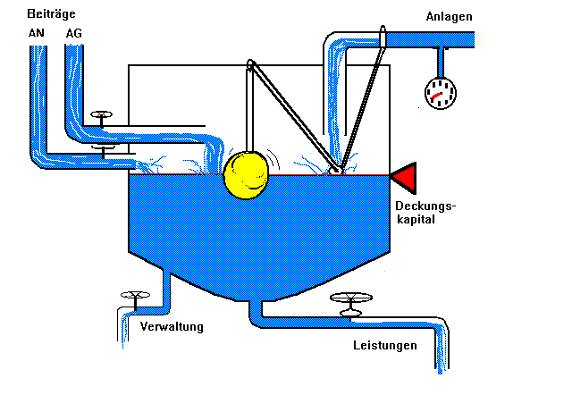
Stabilität
Finanzielles Gleichgewicht
Erwarteter
Anlageertrag
Beiträge und Einlagen
Arbeitnehmer / Arbeitgeber
Anlageertrag
Deckungsgrad
Langlebigkeit
Verwaltungskosten
Vorsorgeleistungen
HK, 01.11.2014
10

Slide 11
Stellschrauben
Leistungsziel
Rentenalter
Verzinsung/
Anlagestrategie
Beiträge
HK, 01.11.2014
11

Slide 12

Finanzielle Dimension
Rendite
Umwandlungssatz
Rendite
Tod / Invalidität
Technischer Zinssatz
Verzinsung
Lebenserwartung
Sparbeiträge
Aktivzeit: Sparen
Rentnerzeit: Bezug
HK, 01.11.2014
12

Slide 13
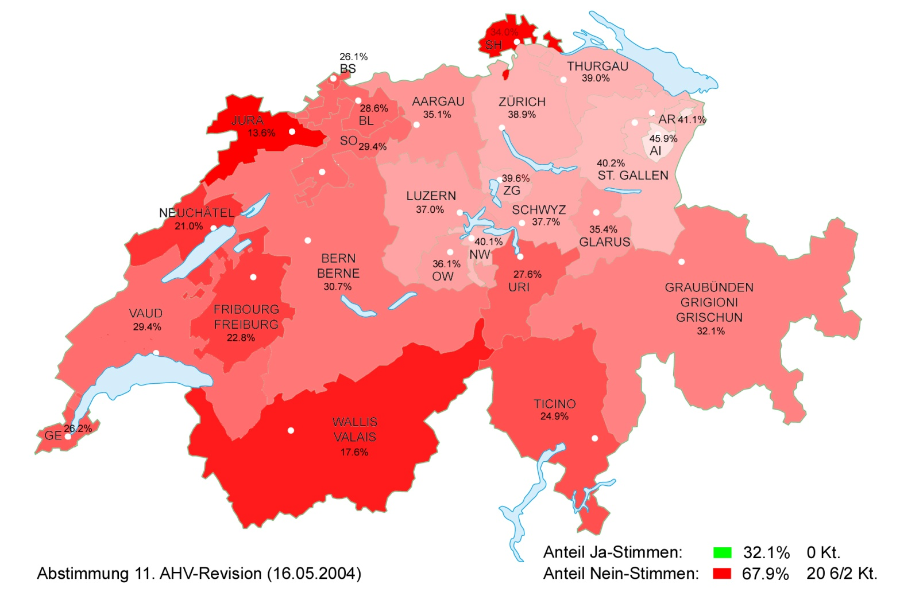
Abstimmung vom 16. Mai 2004 über die 11. AHV-Revision: 67.9 % Nein
Fakten (1)
HK, 01.11.2014

Slide 14
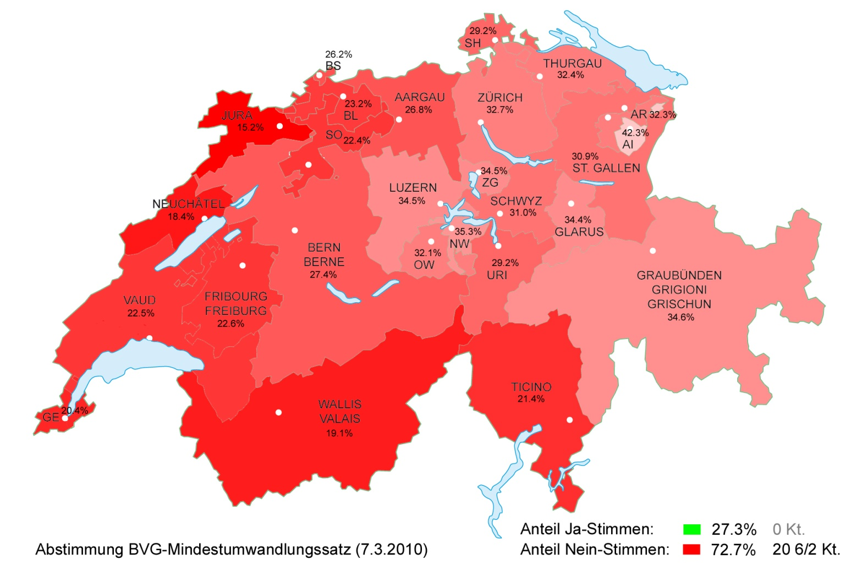
Abstimmung vom 7. März 2010 über den Mindestumwandlungssatz:
72.7 % Nein
Fakten (2)
HK, 01.11.2014

Slide 15
Altersvorsorge 2020 (1)
Bundesrat
Leitlinien
21.11.2012
Finanzierung
Leistungen
21.06.2013
Eckwerte
Vernehmlassungsvorlage
Auftrag an EDI für …
Botschaft ⇨Parl. Diskussion
Abstimmung, Inkrafttreten
Durchführung/Vollzug
Nov. 2013 -
31.3.2014
--------------
25.6.2014
ab Herbst
2014 (Nov)
Weitere politische Vorstösse!
2019/2020
t
HK, 01.11.2014
15

Slide 16
Altersvorsorge 2020 (2)
Gesamtbetrachtung AHV + BVG
Leistungsniveau erhalten:
rund 60% des letzten Bruttolohns (bis CHF 84'240)
AHV
BV
Referenz-
alter, Flexi-
bilisierung
Leistungen
Finanzierung
(MWSt.)
UWS / fl. M.
Durchführung
HK, 01.11.2014

Slide 17
Altersvorsorge 2020 (3)
Gesamtbetrachtung AHV + BV ja,
aber Fokus auf Schwerpunkte!
• Einheitliches Referenzalter 65: Ja
• Flexibilisierung des Rentenbezugs (ab 62): Ja, aber ….
• Senkung des Umwandlungssatzes auf 6%: Ja
• Flankierende Massnahmen (⇨ Erhalt des
Leistungsniveaus): Ja, aber ……
• Finanzierung: MWSt + Beiträge
HK, 01.11.2014
17

Slide 18
Fazit
Die 2. Säule bleibt leistungsfähig, wenn
✶ ihre Stärken als kollektive Vorsorge (u.a. mit korrekten technischen Eckwerten) genutzt werden,
✶ das Versicherten-Vertrauen durch transparente Struktu-
ren / Prozesse / Verantwortlichkeiten gefördert wird,
✶ Handlungsspielraum und Motivation der Sozialpartner
erhalten bleiben,
✶ direkte und indirekte Regulierungskosten massvoll
bleiben und eine übertriebene Bürokratie vermieden wird sowie,
- Stärken auch bewusst kommuniziert werden.
HK, 01.11.2014

Slide 19


Schweizerischer Pensionskassenverband
www.mit-uns-fuer-uns.ch
ASIP Aufklärungskampagne

Slide 20

Kontakt
Hanspeter Konrad
ASIP – Schweizerischer Pensionskassenverband
Kreuzstrasse 26
8008 Zürich
Tel. +41 43 243 74 15
Fax +41 43 243 74 17
konrad@asip.ch
www.asip.ch

